Slide 1


Z E M Ě P I S
VY_52_INOVACE_18_02_státy severní Evropy

Slide 2
Popis prezentace
3. snímek – severní Evropa
4. snímek – státy severní Evropy
5. snímek – vlajky států severní Evropy
6. snímek – Norsko
7. snímek – Švédsko
8. snímek – Finsko
9. snímek – Dánsko
10. snímek – Island
11. snímek – cvičení (hádanka – zpřeházená písmena)
12. snímek – cvičení (doplňovačka – názvy zvířat)
13. snímek – seznam informačních zdrojů

Slide 3
sevErní evropa
Severní část Evropy (Skandinávie).
Severské státy: ŠVÉDSKO, NORSKO, FINSKO, DÁNSKO A ISLAND.
Skandinávské pohoří. Pobřeží Norska nezamrzá – teplý Golfský proud.
Fjordy – řeky, které jsou využívané k výrobě elektrické energie.
Finsko – nejvíce jezer v Evropě.
Vysoká životní úroveň.

Slide 4
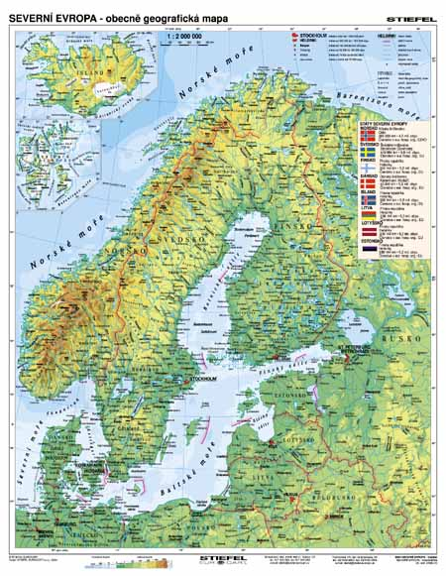
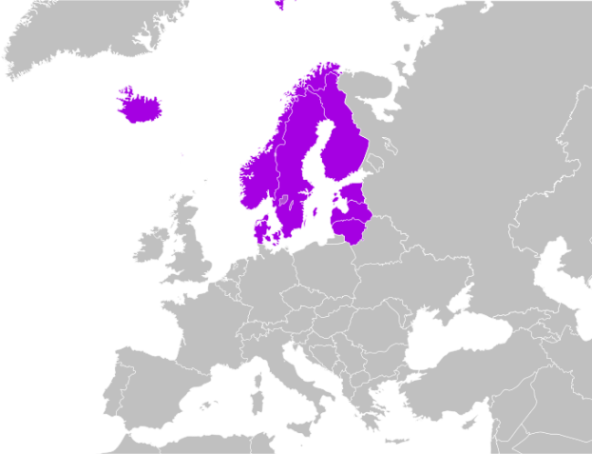
Státy severní evropy
ŠVÉDSKO
NORSKO
FINSKO
DÁNSKO
ISLAND
ESTONSKO
LITVA
LOTYŠSKO

Slide 5








Vlajky států SEVERNÍ evropy
Švédsko Norsko Finsko Dánsko
Island Estonsko Litva Lotyšsko

Slide 6

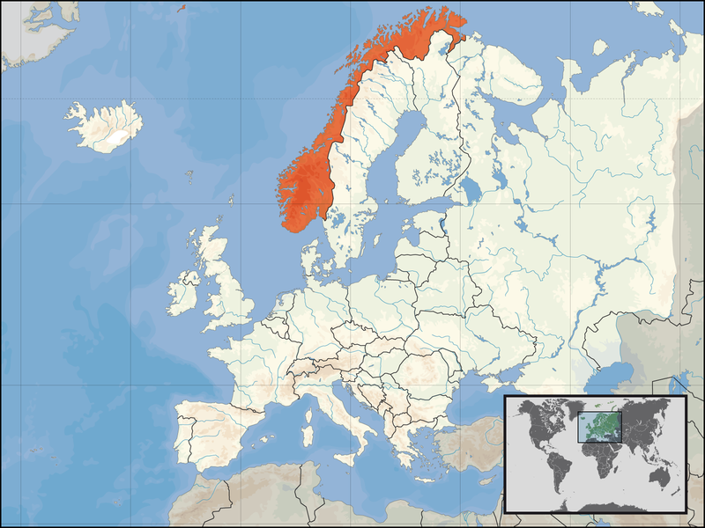
NORSKO
Království.
Přímořský stát.
Hlavní město OSLO.
Zasahuje za severní polární kruh.
Přístavy BERGEN, TRANDHEIM.
Námořní loďstvo (největší na světě).

Slide 7

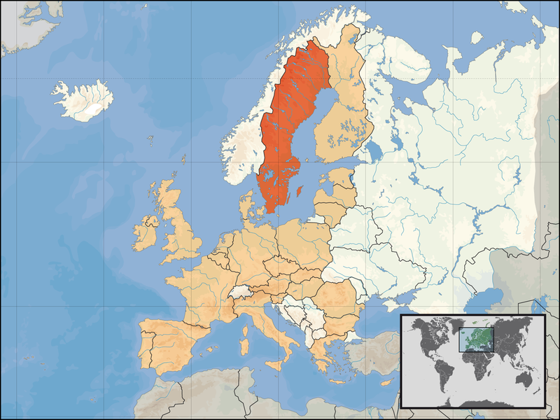
ŠVÉDSKO
Království.
Největší stát severní Evropy.
Hlavní město STOCKHOLM.
Chladnější pás podnebí.
Vyspělé strojírenství (těžba železné rudy).
Historické památky.
Přístav GOTEBORG.

Slide 8

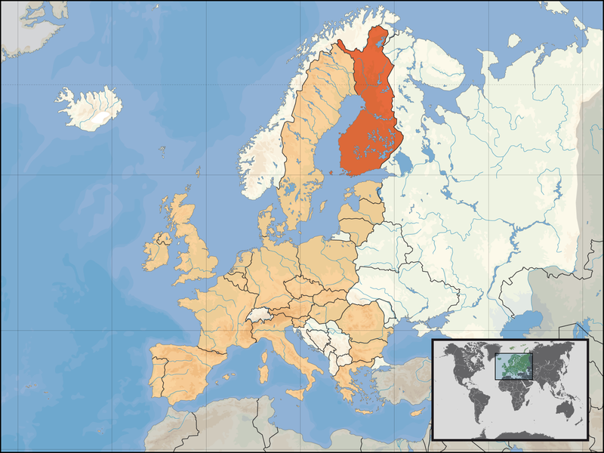
FINSKO
Republika.
Hlavní město HELSINKY.
Země tisíce jezer.
Rozsáhlé jehličnaté lesy.
Výroba lodí a elektroniky.
(mobilní telefony značky NOKIA).

Slide 9

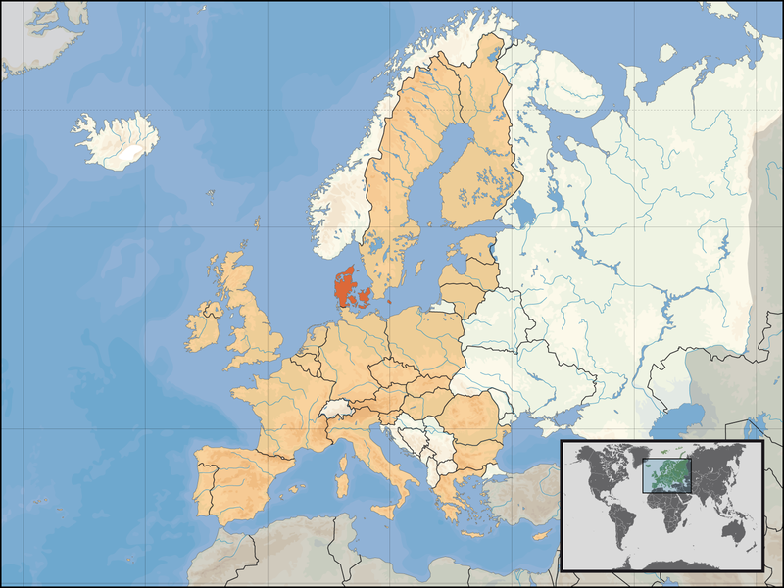
DÁNSKO
Království.
Hlavní město KODAŇ.
Nejmenší země severní Evropy (nejvíce zalidněná)
Rozkládá se na Jutském poloostrově.
Vyspělá živočišná výroba.
Těžba ropy a zemního plynu.

Slide 10

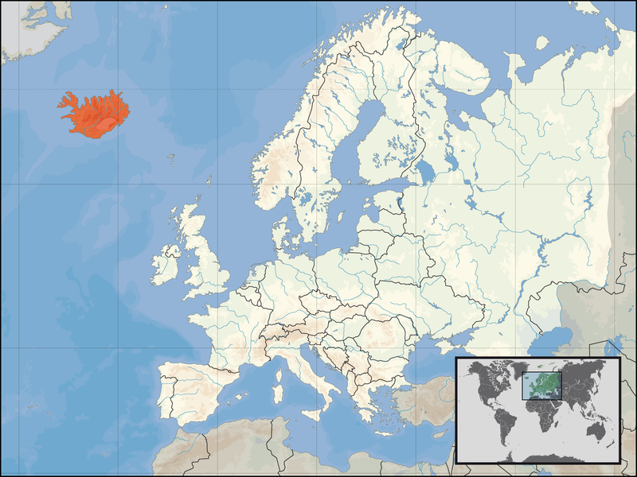
Island
Republika.
Hlavní město REYKJAVÍK.
Ostrovní země.
Častá sopečná činnost a zemětřesení.
Rybolov.

Slide 11

CVIČENÍ
Doplň hlavní město států severní Evropy.
O_L_
R_Y__A_Í_
H_L__NK_
K___Ň
ST___HO__

Slide 12
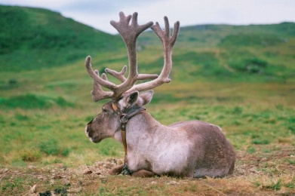
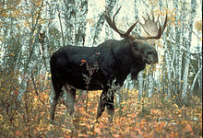
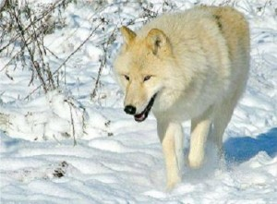
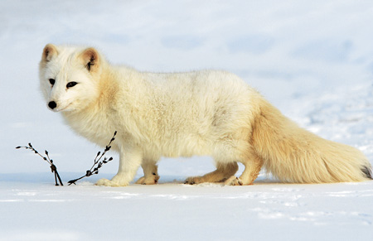
CVIČENÍ
Na dálném severu žijí SOBI, LOSI, VLCI A POLÁRNÍ LIŠKY.
Pod obrázky napiš jejich název.
___________________________________________________________________________________

Slide 13
Seznam informačních zdrojů
http://www.zemepis.com/images/slmapy/sve.jpg
http://www.stiefel-eurocart.cz/tovar/10.jpg
http://cs.wikipedia.org/wiki/Soubor:Northern-Europe-map.svg
http://cs.wikipedia.org/wiki/%C5%A0v%C3%A9dsko
http://cs.wikipedia.org/wiki/Norsko
http://cs.wikipedia.org/wiki/Finsko
http://cs.wikipedia.org/wiki/D%C3%A1nsko
http://cs.wikipedia.org/wiki/Island
http://cs.wikipedia.org/wiki/Soubor:Flag_of_Estonia.svg
http://cs.wikipedia.org/wiki/Litva
http://cs.wikipedia.org/wiki/Loty%C5%A1sko
http://cs.petclub.eu/graphics/articles/137/images/full/sob.jpg
http://upload.wikimedia.org/wikipedia/commons/thumb/8/8b/Moose_superior.jpg/220px-Moose_superior.jpg
http://www.wolfici.estranky.cz/img/picture/12/VLK-POL8RN9-21.jpg
http://nd04.jxs.cz/313/162/9e7535791f_71732490_o2.jpg
KORTUS, F., TEPLÝ, F. Evropa: pracovní sešit. 1. vydání. Praha: Nakladatelství Parta, 2007. ISBN: 978-80-7320-104-3.
Autorem materiálu a všech jeho částí, není-li uvedeno jinak, je Mgr. Monika Nováková.

